Slide 1

初中语文
科组：初中语文组
年级：八年级

Slide 2


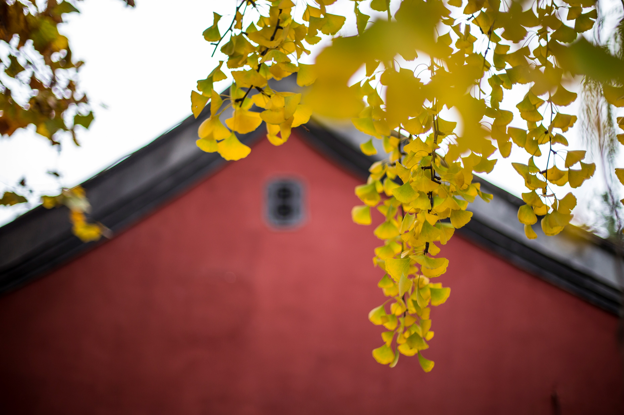
CONTENTS
1
积累运用
2
阅读

Slide 3
/01
积累运用

Slide 4
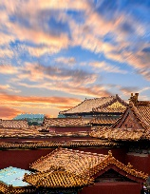
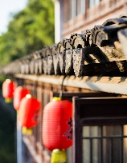
1.古诗文默写
（1）风声一何盛，松枝一何劲 。（刘桢《赠从弟（其二）》）
（2）神龟虽寿，犹有竟时。_腾蛇乘雾，终为土灰_。（曹操《龟虽寿》）
（3）柴门何萧条，_狐兔翔我宇_。（曹植《梁甫行》）
（4）大漠孤烟直，长河落日圆 。萧关逢候骑，都护在燕然。（王维《使至塞上》）
（5）祖国的大好河山，处处有美景佳句。漫步西湖，你渴望欣赏白居易诗中“_几处早莺争暖树 ，谁家新燕啄春泥。乱花渐欲迷人眼 ，浅草才能没马蹄”的初春美景；穿行三峡，你不觉吟诵起郦道元“悬泉瀑布，飞漱其间，清荣峻茂 ，良多趣味”的名句；登临黄鹤楼，你更能够体会崔颢“日暮乡关何处是 ，烟波江上使人愁”的绵绵乡愁。

Slide 5
2.根据拼音写出相应的词语。(3分)
我读鲁迅的高洁，面对黑暗中来自四面八方的诘难，他从不屈服，他是“彷徨” 在黑暗中忍不住要“呐喊”的勇士；我读鲁迅的 ，他“敢于直面惨淡的人生，敢于正视淋漓的鲜血”，对不公之事，他 shēn wù tòng jí；我读鲁迅的奉献，他少年时为 人民于危难之中，三改志愿，一生笔耕 bù chuò。他不仅有作为革命家的明智，更有作为文学家的长远眼光。“正人君子”之流在他面前无所dùn xíng。为了唤醒“铁屋子”里的人们，他一生“俯首甘为孺子牛”，鞠躬尽瘁，临终前依然不改“我以我血荐轩辕”的志向。
读金庸、琼瑶的小说，或可斜倚床头，信手一翻；读巴金、冰心的文集，则须备上香茗，月下品读；然而读鲁迅，则要 ，宁心静气地细细咀嚼。我愿这样读鲁迅，直到他的所有作品被我读懂为止。
（1）shēn wù tòng jí（ ） （2）bù chuò（ ）
（3）dùn xíng（ ）
深恶痛疾
不辍
遁形

Slide 6
我读鲁迅的高洁，面对黑暗中来自四面八方的诘难，他从不屈服，他是“彷徨” 在黑暗中忍不住要“呐喊”的勇士；我读鲁迅的 ，他“敢于直面惨淡的人生，敢于正视淋漓的鲜血”，对不公之事，他 shēn wù tòng jí；我读鲁迅的奉献，他少年时为 人民于危难之中，三改志愿，一生笔耕 bù chuò。他不仅有作为革命家的明智，更有作为文学家的长远眼光。“正人君子”之流在他面前无所dùn xíng。为了唤醒“铁屋子”里的人们，他一生“俯首甘为孺子牛”，鞠躬尽瘁，临终前依然不改“我以我血荐轩辕”的志向。
读金庸、琼瑶的小说，或可斜倚床头，信手一翻；读巴金、冰心的文集，则须备上香茗，月下品读；然而读鲁迅，则要 ，宁心静气地细细咀嚼。我愿这样读鲁迅，直到他的所有作品被我读懂为止。
3.下列依次填入文中横线处的词语，恰当的一项是( )
A. 坚强 解救 诚惶诚恐 B. 坚强 拯救 诚惶诚恐
C. 坚韧 拯救 正襟危坐 D. 坚韧 解救 正襟危坐
C

Slide 7
词语辨析
坚强：坚固、不可摧毁、不动摇；坚韧：坚固而柔韧，不易折断。结合“他‘敢于直面惨淡的人生，敢于正视淋漓的鲜血’”可知，此处应该用“坚韧”，表现鲁迅的性格品质；
解救：使脱离危险或困境；拯救：侧重于使从较大的危险或深重的苦难中解脱出来。根据“为人民于危难之中，三改志愿”可知，鲁迅使人民从深重的苦难中解脱出来，应该填“拯救”；
诚惶诚恐：非常小心谨慎以至达到害怕不安的程度。正襟危坐：整一整衣服，端正地坐着。形容严肃或拘谨的样子。根据语境“宁心静气地细细咀嚼”可知，应该用“正襟危坐”；

Slide 8
4. 语段中画波浪线的句子有语病，下列修改最恰当的一项是（ ）
A. 他不仅有作为文学家的明智，更有作为革命家的长远眼光。
B. 他不是有作为文学家的明智，而是有作为革命家的长远眼光。
C. 他不仅有作为革命家的长远眼光，更有作为文学家的明智。
D. 他不是有作为革命家的明智，而是有作为文学家的长远眼光。
A
搭配不当和语序不当，应该改为“他不仅有作为文学家的明智，更有作为革命家的长远眼光”

Slide 9
阅读下面的文字，完成各题。
材料一
为深入贯彻落实党的二十大精神，承德市强化低碳思维，坚定坚决推进生态优先、绿色发展。围绕打造清洁能源强市，承德市全力实施清洁能源产业率先突破战略，积极谋划、推进、建设抽水蓄能产业集群；加快壮大风电、光电产业规模；加快推进风光储氢一体化发展；努力建设成为新型电力系统背景下的“绿色”能源码头和新型能源示范城市，打造“中国绿氢谷”和首都北京的重要清洁能源供应基地。
5. 材料一是某客户端发布的一则新闻，请用简洁的语言概括其主要信息，不超过 15 字。
承德市推进生态优先、绿色发展。（意思对即可）

Slide 10
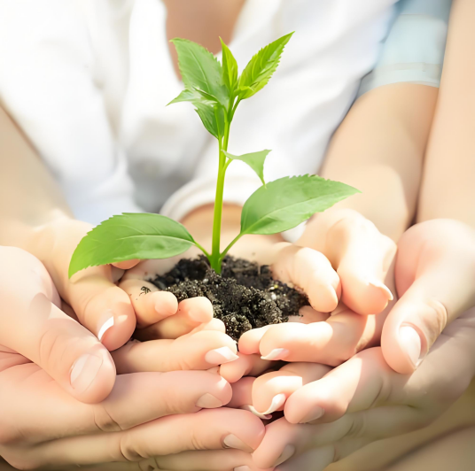
材料二
6. 下面是班级为材料二征集的题目，你选择哪一个？请说明理由（联系画面内容）。（3分）
A.绿色的梦
B.捧出来的希冀
C.绿色事业代代传

Slide 11
示例一：我选择A.绿色的梦，因为图片主体是两双大手捧着一双小手，小手中间捧着一棵幼苗。“一棵幼苗”就是绿色梦想的象征，所以，“绿色的梦”适合做标题。（言之成理即可）
示例二：我选择B.捧出来的希冀，因为图片主体是两双大手捧着一双小手，小手中间捧着一棵幼苗。以“捧”为主题，含义丰富，意在体现“捧”在手里的既是幼苗，又是青山绿水的“希望”。所以，“捧出来的希冀”适合做标题。
示例三：我选择C.绿色事业代代传，因为图片主体是两双大手捧着一双小手，小手中间捧着一棵幼苗。象征绿色事业由大手传递给小手，一代代传承着这个共同的绿色事业。所以，“绿色事业代代传”适合做标题。

Slide 12
/02
阅读

Slide 13
绽放的梨花
①春风拂面，梨花仿佛一夜间绽开，满村弥漫着淡淡的梨花香。梨花摇曳处，几位老人在梨花丛里给花授粉，一手拿细竹签，一手拿花粉瓶。阳光下蜜蜂舞动，梨花颤动，好一派生机盎然。
②我问：“老人家，辛苦吗？”老人从花丛里探出头笑呵呵地说：“授粉是轻松活儿，你没见老陈干的大家伙呢。”
③老陈是谁？干啥大家伙呢？老人几步从梨花丛里跨出来，头发上还飘着两三瓣梨花：“走，去看嘛。”来到一处老院子墙壁边，老人指着站在墙壁钢管架上正在忙碌的另一位老人说：“这就是老陈，搞水泥画的，干的大家伙嘛。”
④只见钢管架子上的老人一会儿弯腰，一会儿在墙上比划。我担心地问：“您多大年纪了？注意安全哦。”老人头也不回地说：“八十了，干习惯了，安全着呢。”
⑤“八十了，还干这个呀？”我还是有些担心。老人直起腰，回转身子，笑眯眯地说：“八十咋了？这我都干四十年了。”
您的内容打在这里，或者通过复制您的文本后，在此框中选择粘贴，并选择只保留文字。
您的内容打在这里，或者通过复制您的文本后，在此框中选择粘贴，并选择只保留文字。
您的内容打在这里，或者通过复制您的文本后，在此框中选择粘贴，并选择只保留文字。

Slide 14
⑥只见老陈先是在墙面上用铅笔勾勒出一棵树，又在树下添上几间茅草屋。我问：“这是画什么呢？”老人依然笑眯眯地说：“画迎客松呢。这家主人的儿子选好日子要结婚了，送点什么呢？就想着还是送他一幅水泥画。迎客是迎，迎新娘子也是迎，祝福婚姻像迎客松一样长青不老。”
⑦说话间，只见老陈把草图改了一遍又一遍，已经可以看见迎客松的雏形了。他手上没停，嘴里念叨着：“涂在墙上的东西，不敢马虎，要精益求精呢。”我夸奖道：“已经很好了。”老陈说：“这手上的功夫，自己心里清楚，要过得了自己这一关。”
⑧眼看草图已经打好，老陈把混合好的水泥砂浆，沿着墙上草图的线条开始一层层往上堆砌。树根处用抹刀一边涂抹，一边用刀尖抹出细致的根部纹路来。在涂抹松树树叶时，为了防止水泥脱落，老陈又在墙上钉上钉子，将堆砌好的块状水泥，用小抹刀一点点雕刻出茂盛的枝叶形状。抹刀在一堵墙上来回舞动，叮当作响。刀到，知深浅；刀到，景致出。水泥砂浆在他手里像是有了生命一样，一会儿变出满枝活灵活现的树叶，一会儿变成栩栩如生的蜿蜒树根。
您的内容打在这里，或者通过复制您的文本后，在此框中选择粘贴，并选择只保留文字。
您的内容打在这里，或者通过复制您的文本后，在此框中选择粘贴，并选择只保留文字。
您的内容打在这里，或者通过复制您的文本后，在此框中选择粘贴，并选择只保留文字。

Slide 15
仿佛那水泥砂浆就是一砚浓墨，老陈是在用这浓墨泼绘。一会儿，一棵松树的古老坚韧气息和生机勃勃的生命力，便淋漓尽致地展现在这面墙上。
⑨我惊讶地问：“这水泥砂浆是特殊材料吗？这么听话。”老陈衣服手上脸上沾着点点砂浆，笑着说：“啥子特殊材料？只是说水泥标号要高，沙子要用细沙，然后按比例混合好，就行了。”
⑩老陈一边干，一边语气自豪地跟我介绍；“我们村有三件老物件。第一件就是这老水泥画，家家户户墙上都有一幅，有的是松鹤延年，有的是福禄寿喜，有的是柿柿如意，不重样。我爱上这水泥画也是偶然机会。大概四十年前，我所在的厂子获得省先进称号，厂长让我在大门上写上‘省先进企业’。为了留得久一些，我就想到做成水泥字。做成后，我就想，水泥能写字，那也能作画。从此，我就自己琢磨研究，爱上这水泥画了。这老手艺，村里几个年轻人也喜欢，跟我学上了呢。”
⑪第二件是啥？我急于知道，老陈从钢管架上下来说：“别急嘛。这画正好需要时间沉淀。走，带你在村子里转一圈。
您的内容打在这里，或者通过复制您的文本后，在此框中选择粘贴，并选择只保留文字。
您的内容打在这里，或者通过复制您的文本后，在此框中选择粘贴，并选择只保留文字。
您的内容打在这里，或者通过复制您的文本后，在此框中选择粘贴，并选择只保留文字。

Slide 16
⑫村子四百多户人家，全是清一色的老房子。白色工字脊，白墙壁，红门窗，褐色线条勾勒……我有些惊讶：“村子里全是老房子？” ⑬老陈笑答：“识货。这就是我们村的第二件老物件了，穿斗小青瓦、白墙坡屋顶的川北民居，凭着这，我们这的古村落名声在外呢。” ⑭一处房子周围果树环绕，梨花李花正开，房顶爬满爬山虎。老陈有些自豪地说：“这房子就是我家的，冬暖夏凉。”他拿来木板凳，让我坐在几棵老梨树下。阳光从雪白梨花间透下来，亮亮的，暖暖的。我笑着说：“这第三件嘛，我猜是这老梨树了。”老陈不急不慢，点头应道：“这老梨树上百年了，村里这种上百年的梨树有两百多棵。除了卖梨子，还有不少人来我们这赏花品梨。这老梨树是我们当之无愧的老物件呢。” ⑮坐在这绿树掩映、梨花绽放的老房子边，我不由回想起第一次进村的情景。景物浮现眼前，一时间，满眼是画，满眼是光。

Slide 17
【补充材料】 我的扶贫联系村，叫西溪村，一个古朴的小村庄。我第一次进村时，正是春天，站在山谷一处农家院子里，看到一山谷的洁白梨花盛开，照得天空异常明快高远。我感叹道，好美。一起工作的村干部笑着说，我们西溪村确实变美了，三年前栽下的千亩梨树如今都开了白蓬蓬的花，看着这花开得旺，村民心里美呢，再过几个月就摘果收钱了。 （节选自李汀《苍溪之溪》，《人民日报》有删改）

Slide 18
班级准备将这篇选文拍成微视频参加电视台举办的微视频制作大赛，请你帮助完成。
1．选材组准备选取一些场景、人物画面作为拍摄的素材，请补充完整。
场景 | 人物画面
① | 几位老人手拿竹签和粉瓶给花授粉
一处老院子墙壁边 | ②
村子里 | ③
绿树掩映、梨花绽放的老房子边 | 老陈和我闲聊，介绍老物件老梨树。
阳光下，梨花摇曳处
老陈认真细致地为邻居画水泥画
老陈向我介绍老物件川北民居
您的内容打在这里，或者通过复制您的文本后，在此框中选择粘贴，并选择只①父亲给①父亲给“我”传授逮蛐蛐儿的秘诀；②“我”成年后，父亲讲述逮蛐蛐儿的事情并感叹恋旧 “我”传授逮蛐蛐儿的秘诀；②“我”成年后，父亲讲 ①父亲给“我”传授逮蛐蛐儿的秘诀；②“我”成年后，父亲讲述逮蛐蛐儿的事情并感叹恋旧 述逮蛐蛐儿的事情并感叹恋旧 保留文字。
您的内容打在这里，或者通过复制您的文本后，在此框中选择粘贴，并选择只保留文字。
您的内容打在这里，或者通过复制您的文本后，在此框中选择粘贴，并选择只保留文字。

Slide 19
13．拍摄组同学在拍摄时还选择了一些特写镜头，请你探究他们的意图并做批注。
（1）老陈又在墙上钉上钉子，将堆砌好的块状水泥，用小抹刀一点点雕刻出茂盛的枝叶形状，抹刀在一堵墙上来回舞动，叮当作响。刀到，知深浅；刀到，景致出。
（2）景物浮现眼前，一时间，满眼是画，满眼是光。
（1）动作、细节描写。刻画了老陈为邻居画水泥画的细致、严谨、认真，长短句结合赞美了了老陈动作娴熟、技艺高超、精益求精。
（2）想象（虚实结合）。作者回忆第一次进村的情景，看到眼前乡村振兴后的美景，也看到了这片古朴土地上人们幸福美满的新生活，由衷生出欣喜、希望之光；更看到了老对象的传承与创新，历史文化传承的希望之光。

Slide 20
14．后期制作组的同学讨论决定微视频就以“绽放的梨花”为标题，请你探究标题的意蕴。
①表层含义：指春天里村子里绽放的真实的梨花，描绘了村子生机勃勃的景象。
②深层含义：象征着老陈等村民对生活的热爱、对传统技艺的坚守和创新精神，如同绽放的梨花般美好、充满活力；也象征着村子里古老民居、老梨树等老物件所蕴含的悠久文化和独特魅力，绽放着独特的光彩。

Slide 21
15. 拍摄完成的微视频将送电视台参加比赛，有几个栏目可供选择，你觉得可以放在下面哪一个栏目里参选，并说说理由。 A．栏目一：乡村振兴 B．栏目二：最美乡村
选A，放栏目一。现在乡村已经不是我第一次来时所看到的乡村，旧貌换新颜，符合乡村振兴的主题；传统老物件水泥画、传统川北民居受到了新时代年轻人的喜爱，重新焕发生机，符合乡村振兴的主题；乡村里几位老人给花授粉、老陈画水泥画、带我看老对象，让我们看到了乡村振兴后人们经济生活的崭新面貌；老人对现在生活感到幸福满足，对未来充满希望、自信都是乡村振兴的结果；微视频播出也想带动更多人关注乡村、走近乡村、振兴乡村。
选B，放栏目二。微视频的取景在美丽的乡村；多角度从自然美景、人们的生活展示了乡村的美丽。

Slide 22
感谢聆听！
科组：初中语文组
年级：八年级

